Slide 1
01
11.과학_다이노 타워

Slide 2
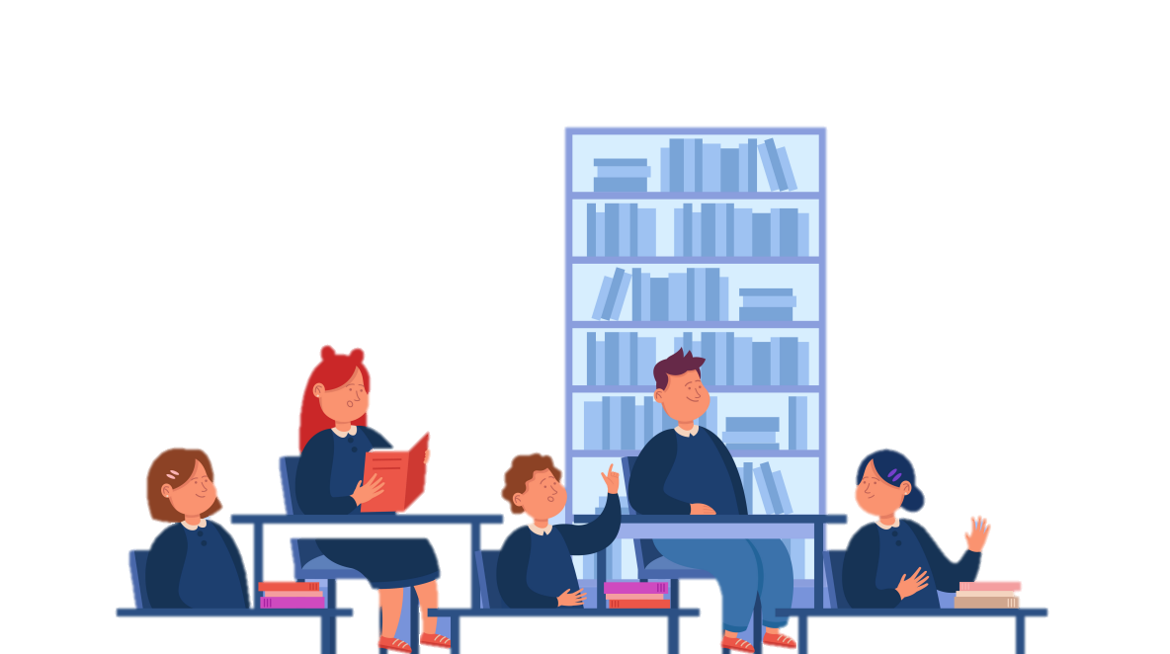
교육용 게임콘텐츠를 활용한 디지털 교육
게임으로 공부하는 즐거운 과학시간(2)
도입. 다양한 생물과 우리 생활 단원 떠올려 보기
이번 단원을 공부하며 재미있었거나 특별히 기억에 남는 내용이 있다면 친구들과 나눠 봅시다.

Slide 3
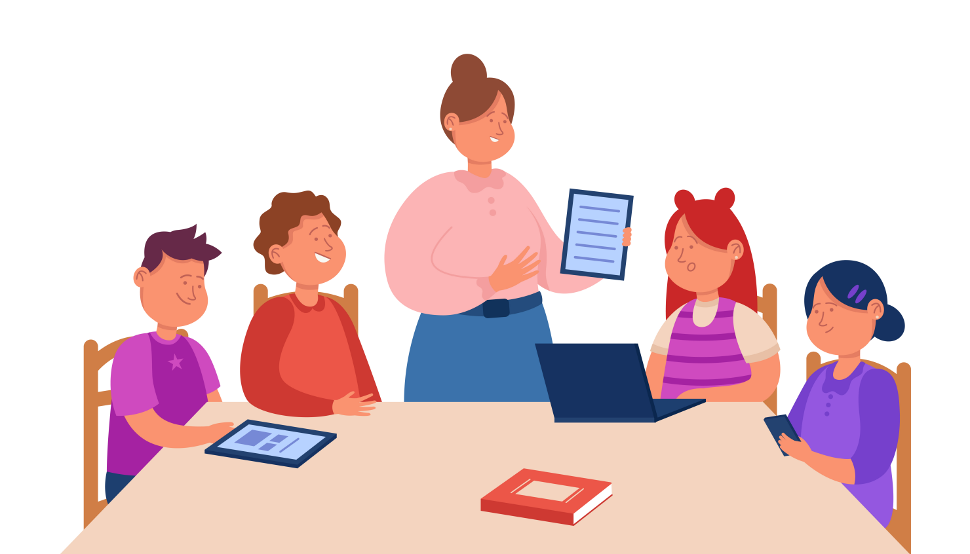
교육용 게임콘텐츠를 활용한 디지털 교육
게임으로 공부하는 즐거운 과학시간(2)
도입. 다양한 생물과 우리 생활 단원 떠올려 보기
다양한 생물과 우리 생활 단원을 통해 새롭게 알게 된 내용이 무엇인지 말해 봅시다.

Slide 4

교육용 게임콘텐츠를 활용한 디지털 교육
게임으로 공부하는 즐거운 과학시간(2)
활동1. 다양한 생물과 우리 생활 학습 내용 정리하기
이번 단원에서 배운 내용을 떠올려 보고 교과서 단원 정리를 함께 공부해 봅시다.

Slide 5
교육용 게임콘텐츠를 활용한 디지털 교육
게임으로 공부하는 즐거운 과학시간(2)
활동1. 다양한 생물과 우리 생활 학습 내용 정리하기
실험관찰 단원 정리 문제를 해결해 봅시다.
1. 버섯과 곰팡이에 대한 설명으로 옳은 것은 어느 것입니까?
① 포자로 번식한다.
② 꽃이 피고 열매를 맺는다.
③ 뿌리, 줄기, 잎으로 구분된다.
④ 따뜻하고 건조한 곳에서 잘 자란다.
⑤ 곰팡이는 균류이고 버섯은 식물이다.
2. 다음 ( )안에 알맞은 말을 써 넣어봅시다.
짚신벌레나 해캄과 같이 동물, 식물, 균류, 세균에 속하지 않는 식물을 ( )(이)라고 한다.
3. 다음 [보기]는 광학 현미경으로 해캄을 관찰하는 과정을 나타낸 것입니다. 순서에 맞게 기호를 써봅시다.
㉠ 받침 유리와 덮개 유리로 해캄 표본을 만든다.
㉡ 접안렌즈로 해캄 표본을 관찰하면서 관찰한 내용을 기록한다.
㉢ 접안렌즈로 해캄 표본을 보면서 조동 나사와 미동 나사로 초점을 맞춘다.
㉣ 해캄 표본을 재물대 위에 올려놓고 대물렌즈를 해캄 표본에 가까워지게 조정한다.
출처: 2015 개정 과학과 전자저작물(국정) 5학년 1학기 과학

Slide 6
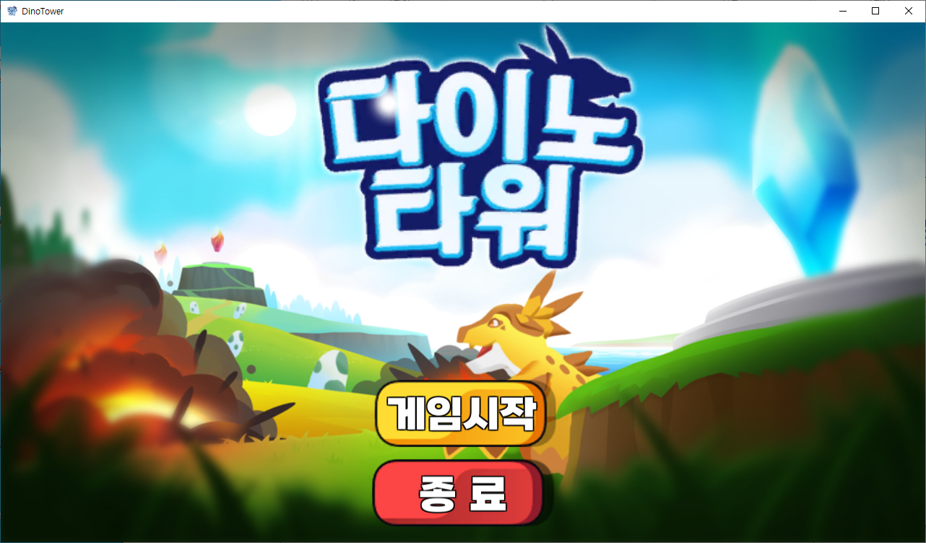
교육용 게임콘텐츠를 활용한 디지털 교육
게임으로 공부하는 즐거운 과학시간(2)
활동2. 다이노 타워 게임 방법 알아보기
게임 시작 버튼을 누르고 게임을 시작합니다. 이 게임은 과학 문제를 풀며 골드를 쌓아 다이노 타워를 디펜스하는 게임입니다.

Slide 7
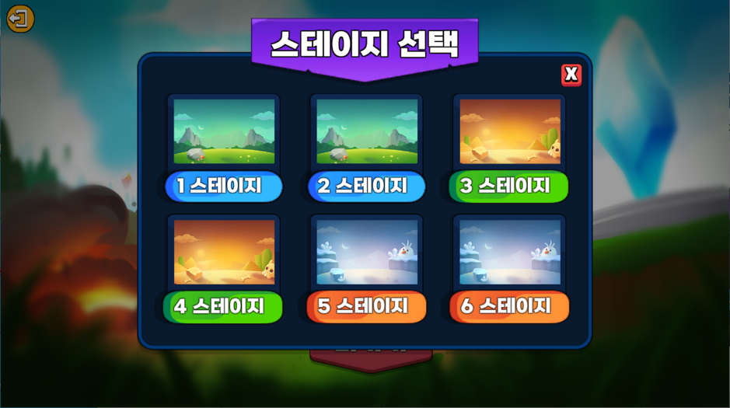
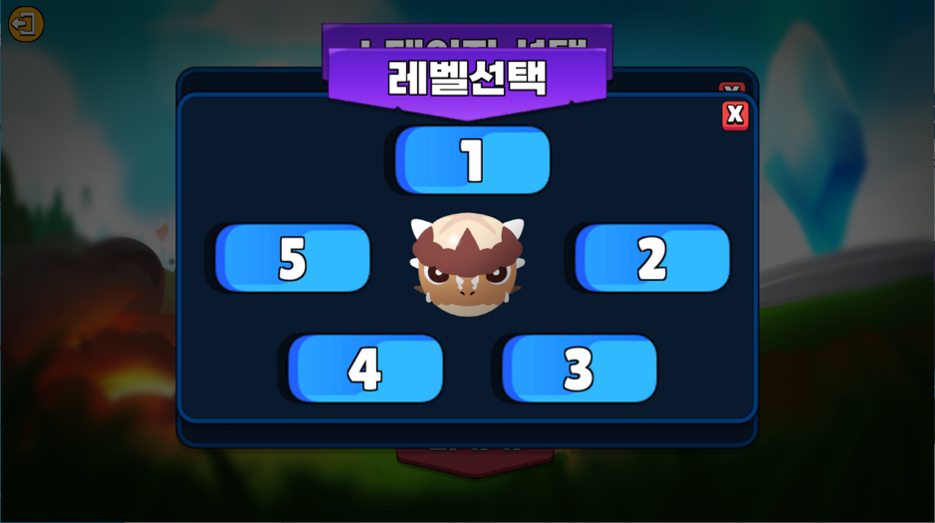
교육용 게임콘텐츠를 활용한 디지털 교육
게임으로 공부하는 즐거운 과학시간(2)
활동2. 다이노 타워 게임 방법 알아보기
자신에게 맞는 스테이지와 레벨을 선택하여 게임을 시작합니다.

Slide 8
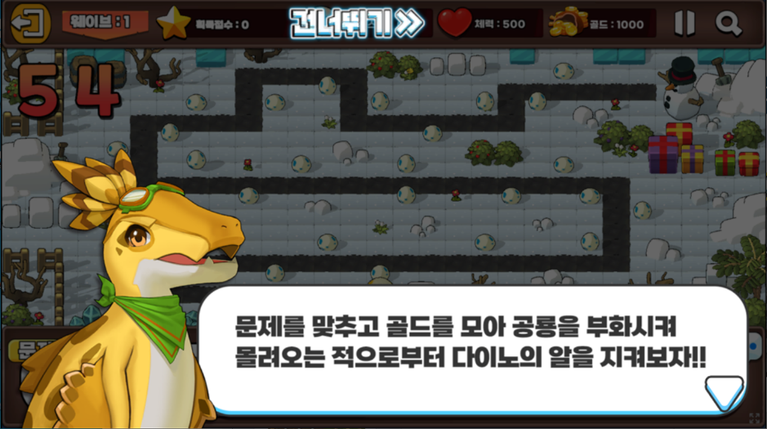
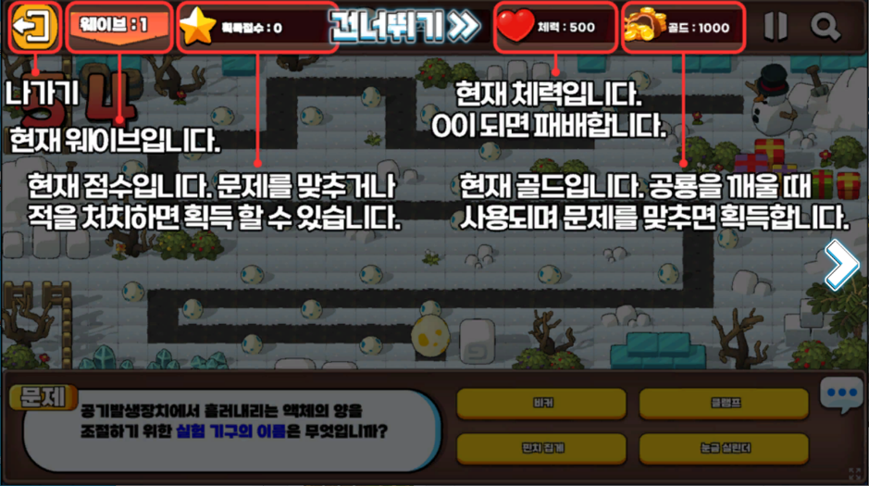
교육용 게임콘텐츠를 활용한 디지털 교육
게임으로 공부하는 즐거운 과학시간(2)
활동2. 다이노 타워 게임 방법 알아보기
튜토리얼로 다이노 타워 게임 방법을 알아 봅니다.

Slide 9
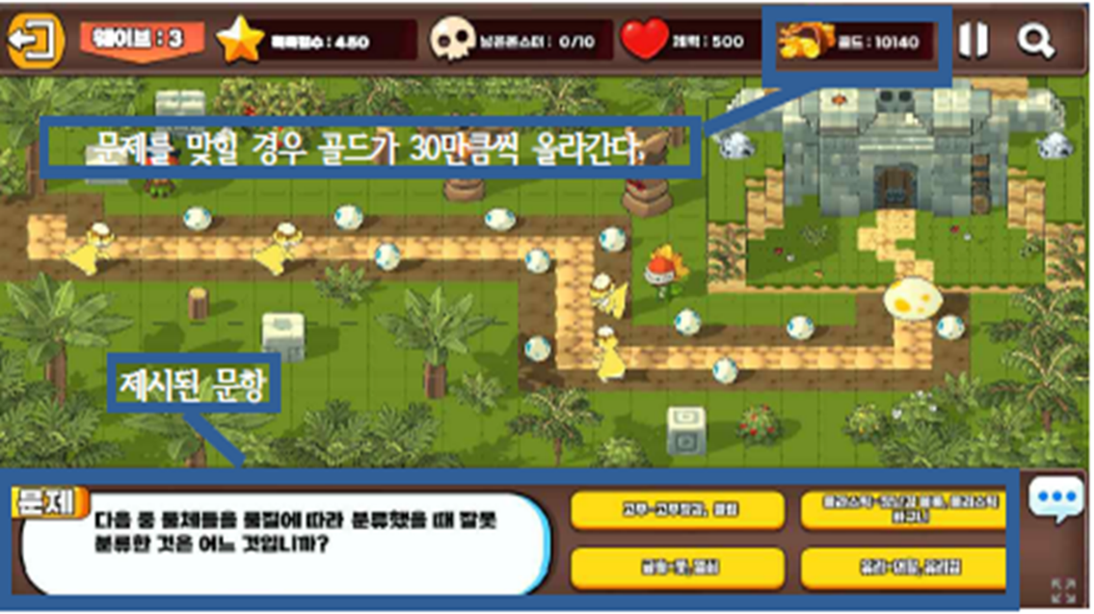
교육용 게임콘텐츠를 활용한 디지털 교육
게임으로 공부하는 즐거운 과학시간(2)
활동2. 다이노 타워 게임 방법 알아보기
화면 하단에 제시된 문제를 풀고 문제를 맞히면 30골드씩 모을 수 있습니다.

Slide 10
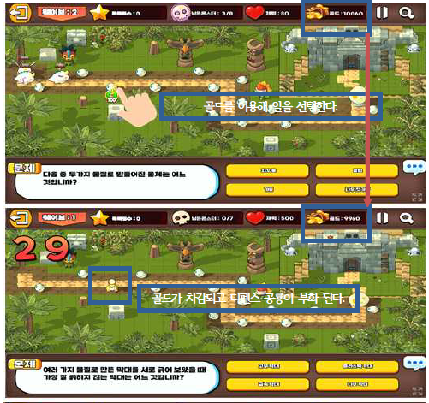
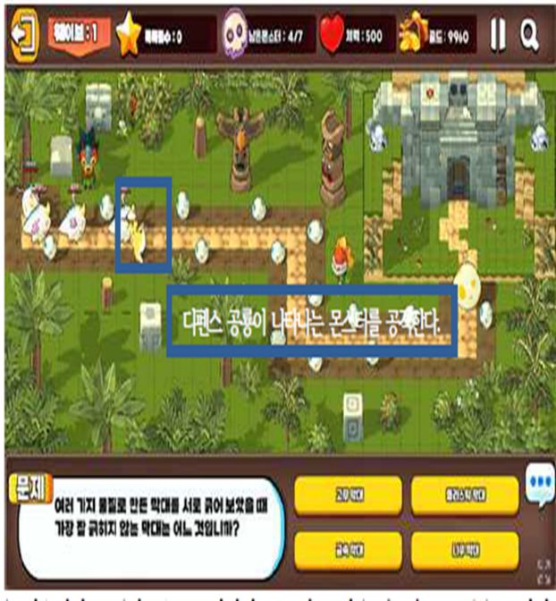
교육용 게임콘텐츠를 활용한 디지털 교육
게임으로 공부하는 즐거운 과학시간(2)
활동2. 다이노 타워 게임 방법 알아보기
타워를 디펜스 할 때는 모은 골드를 이용해서 알을 선택하고 알에서 디펜스 공룡을 부화시켜 몬스터를 공격하게 할 수 있습니다.

Slide 11
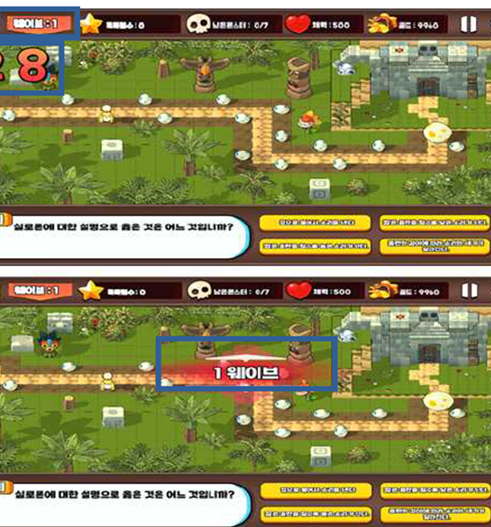
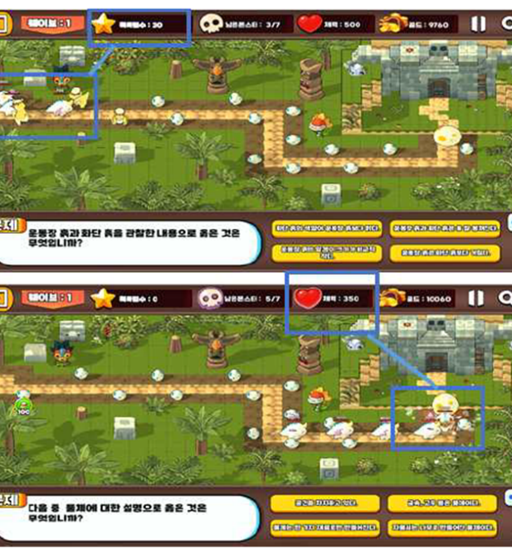
교육용 게임콘텐츠를 활용한 디지털 교육
게임으로 공부하는 즐거운 과학시간(2)
활동2. 다이노 타워 게임 방법 알아보기
60초당 1웨이브가 나타나고 웨이브 시에는 몬스터들이 나타나 황금알을 공격하므로 그 전에 디펜스 공룡들을 부화시켜 몬스터를 무찌릅니다. (문제도 풀면서 디펜스도 잘 해야 해요. ^^)

Slide 12
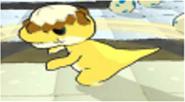
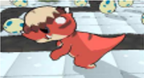
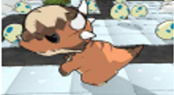
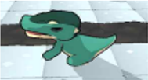
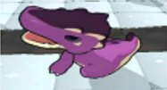
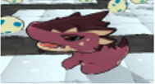
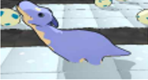
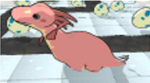
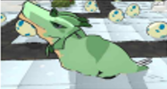
교육용 게임콘텐츠를 활용한 디지털 교육
게임으로 공부하는 즐거운 과학시간(2)
활동2. 다이노 타워 게임 방법 알아보기
디펜스 공룡은 여러 종류가 있고, 골드를 더 써서 진화시킬 수도 있습니다. 더 높은 단계의 디펜스 공룡일수록 적을 효과적으로 물리칠 수 있습니다. 정해진 골드의 양으로 전략을 잘 짜야 겠죠?
이름 | 1단계 | 2단계 | 3단계
파키
가우
우로
<디펜스 공룡의 진화 과정>

Slide 13
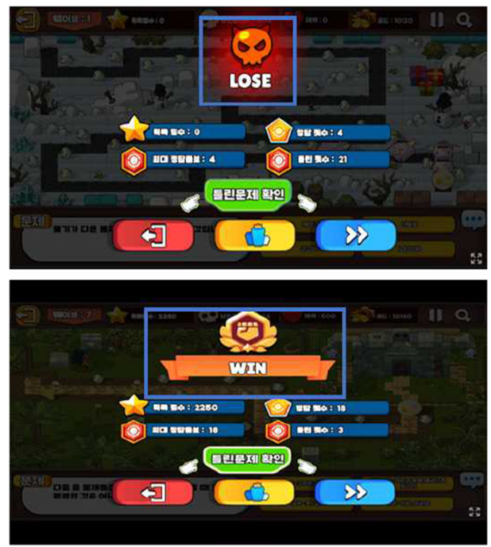
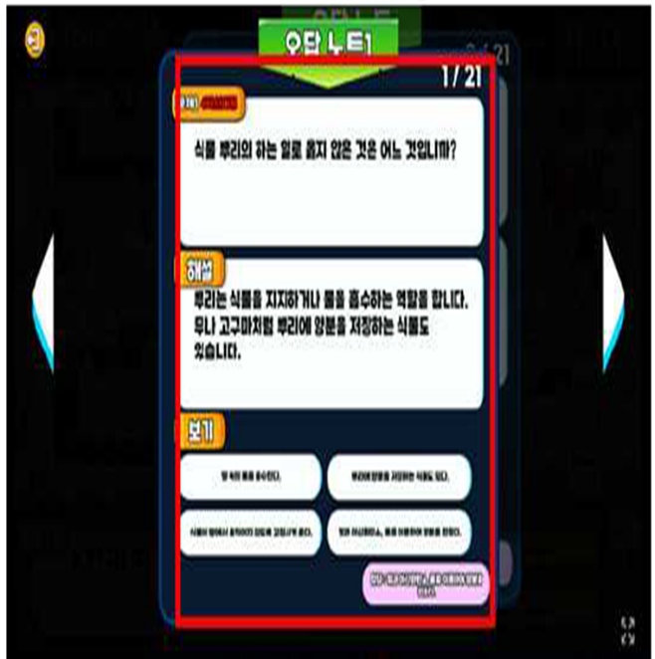
교육용 게임콘텐츠를 활용한 디지털 교육
게임으로 공부하는 즐거운 과학시간(2)
활동2. 다이노 타워 게임 방법 알아보기
게임이 끝나고 나면 틀린 문제를 확인할 수 있고, 자신이 틀린 문제는 복습할 수 있습니다.

Slide 14
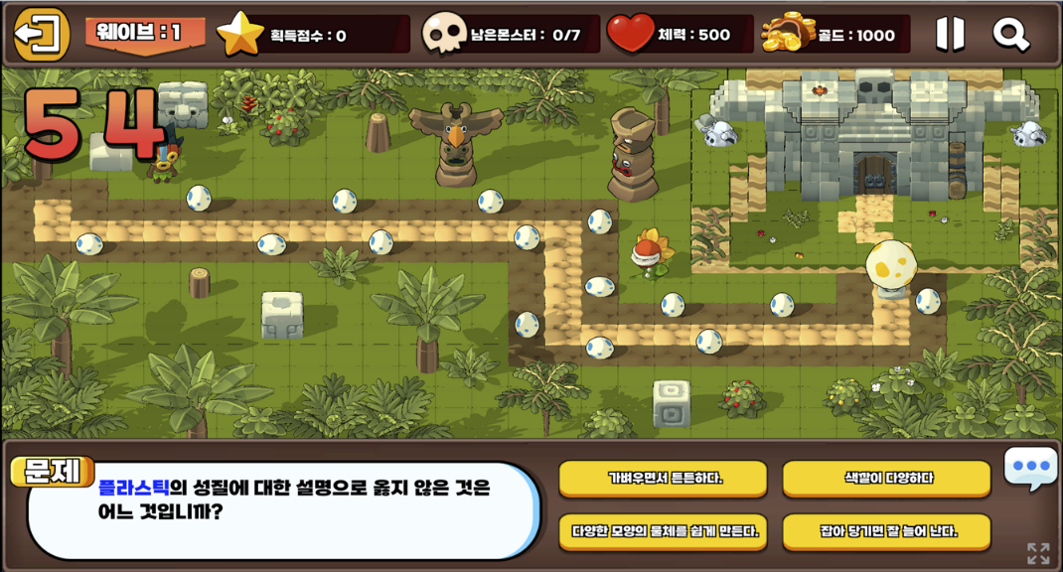
활동3. 다이노 타워 게임 직접 해 보기
다이노 타워 게임을 직접 하며 지난 학기 학습 내용을 복습하고 정리해 봅시다.

Slide 15
활동1. 다양한 생물과 우리 생활 학습 내용 정리하기
실험관찰 단원 정리 문제를 해결해 봅시다.
1. 버섯과 곰팡이에 대한 설명으로 옳은 것은 어느 것입니까?
① 포자로 번식한다.
② 꽃이 피고 열매를 맺는다.
③ 뿌리, 줄기, 잎으로 구분된다.
④ 따뜻하고 건조한 곳에서 잘 자란다.
⑤ 곰팡이는 균류이고 버섯은 식물이다.
2. 다음 ( )안에 알맞은 말을 써 넣어봅시다.
짚신벌레나 해캄과 같이 동물, 식물, 균류, 세균에 속하지 않는 식물을 ( )(이)라고 한다.
3. 다음 [보기]는 광학 현미경으로 해캄을 관찰하는 과정을 나타낸 것입니다. 순서에 맞게 기호를 써봅시다.
㉠ 받침 유리와 덮개 유리로 해캄 표본을 만든다.
㉡ 접안렌즈로 해캄 표본을 관찰하면서 관찰한 내용을 기록한다.
㉢ 접안렌즈로 해캄 표본을 보면서 조동 나사와 미동 나사로 초점을 맞춘다.
㉣ 해캄 표본을 재물대 위에 올려놓고 대물렌즈를 해캄 표본에 가까워지게 조정한다.
출처: 2015 개정 과학과 전자저작물(국정) 5학년 1학기 과학

Slide 16

교육용 게임콘텐츠를 활용한 디지털 교육
게임으로 공부하는 즐거운 과학시간(2)
정리. 다양한 생물과 우리 생활 활동 결과 반성하기
다양한 생물과 우리 생활 활동 과정에서 잘 해결하지 못한 문제를 기록하고 다시 정답과 내용을 알아 봅시다.
다이노 타워 게임을 통해 풀었던 ‘다양한 생물과 우리 생활’ 단원의 정리 문제 중 기억에 남거나 잘 해결하지 못한 문제가 있다면 기록해 봅시다.
문장 유형 : 5-1 5. 다양한 생물과 우리 생활 다음 중 버섯에 대한 설명으로 옳은 것은 무엇인가요? 난이도 : ★★ 정 답 : ③ 해 설 : 버섯은 윗 부분 안쪽에 주름이 많고 깊이 파여있습니다. 따뜻하고 축축한 환경에서 잘 자랍니다.
① 식물이다.
② 스스로 양분을 만든다.
③ 윗 부분 안쪽에 주름이 많다.
④ 따뜻하고 건조한 곳에서 잘 자란다.

Slide 17
교육용 게임콘텐츠를 활용한 디지털 교육
게임으로 공부하는 즐거운 과학시간(2)
정리. 다양한 생물과 우리 생활 활동 결과 반성하기
문제를 해결하며 어려웠던 문제에 대해 이야기 나누고 나의 학습 결과를 반성해 봅시다.
다이노 타워 게임과 교과서, 실험관찰 문제를 해결하면서 ‘다양한 생물과 우리 생활‘ 단원에 대한 나의 성취도를 스스로 평가하고 반성해 봅시다.
공부한 단원 | 5학년 1학기 5단원 다양한 생물과 우리 생활
나의 점수를 별점으로 준다면? | ☆☆☆☆☆
다양한 생물과 우리 생활 단원을 공부하며 새롭게 알게 된 점
다양한 생물과 우리 생활 단원에 대해 더 알고 싶은 점

